Slide 1
Mapa das bibliotecas Públicas do Pará
Um dos resultados do DIAGNÓSTICO DAS BIBLIOTECAS PÚBLICAS

Slide 2
A primeira plataforma Ushahidi foi lançada durante a violência pós-eleitoral no Quênia em janeiro 2008.
Ushahidi significa "testemunha" em swahili.
A plataforma Ushahidi é gratuita e de código aberto.
O software permite que indivíduos e grupos colaborem na criação de Mapas multimídia ao vivo para todos os tipos de projetos. Por exemplo, a plataforma Ushahidi foi usada para projetos focados em governança local, monitoramento ambiental, mapeamento de saúde pública, monitoramento dos direitos humanos, observação eleitoral baseada em cidadãos, protestos não-violentos, desastres, e mapeamento de resposta e crise.
Para saber mais alguns links:
Http://forums.ushahidi.com
Http://community.ushahidi.com
Http://wiki.ushahidi.com/doku.php
Http://www.ushahidi.com/get-involved/resources

Slide 3
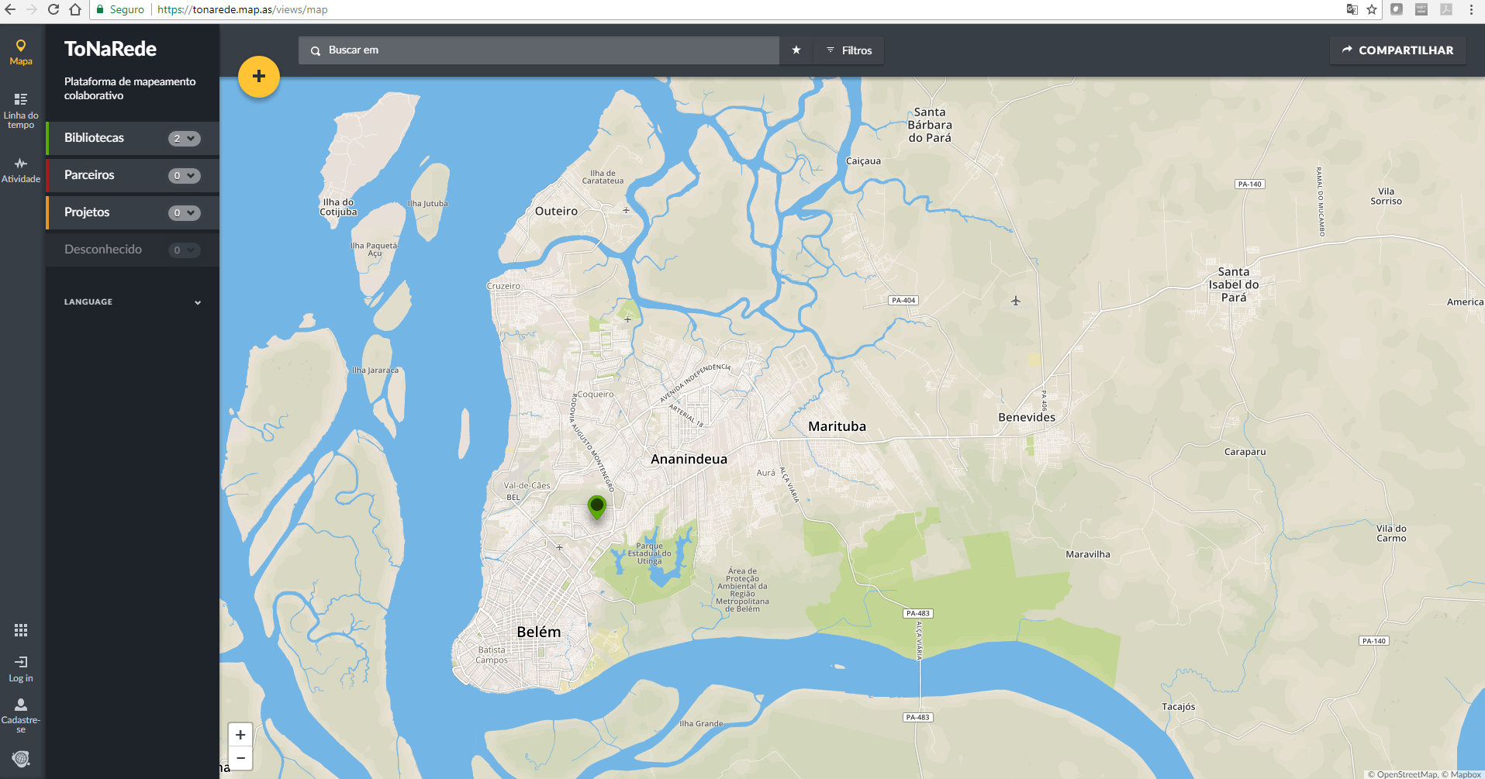
Acesse: https://tonarede.map.as

Slide 4
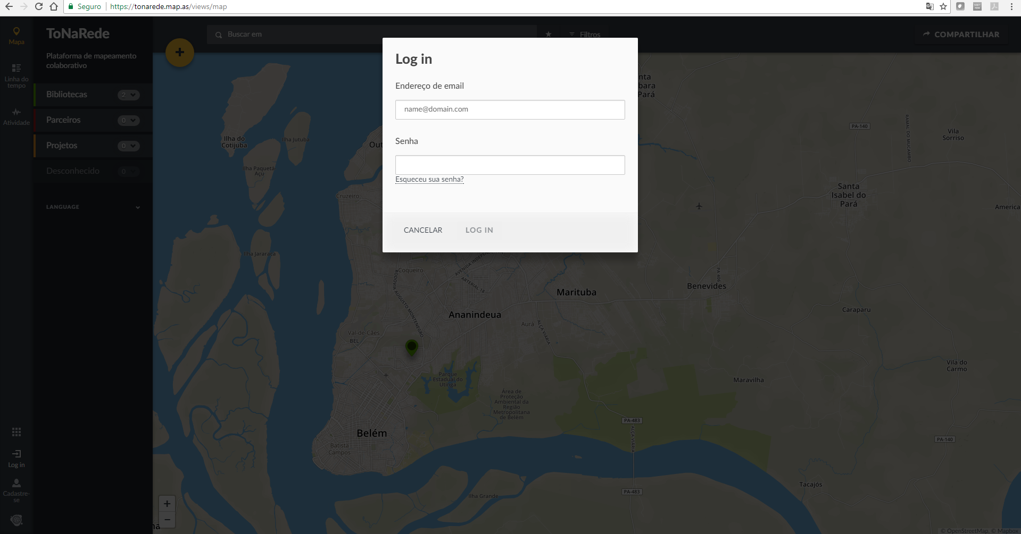
2. Faça seu login

Slide 5
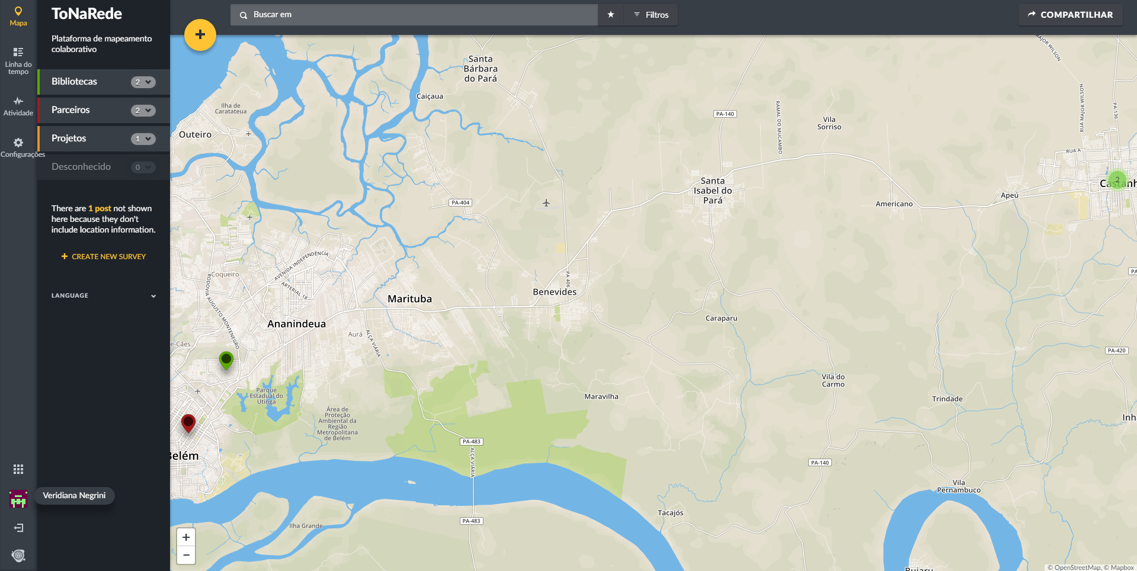
3. Após digitar seu email e senha, verifique se o login foi efetivado

Slide 6
Como cadastrar uma nova biblioteca?

Slide 7
4. Após o login, você deverá clicar no botão + localizado na parte superior da tela

Slide 8
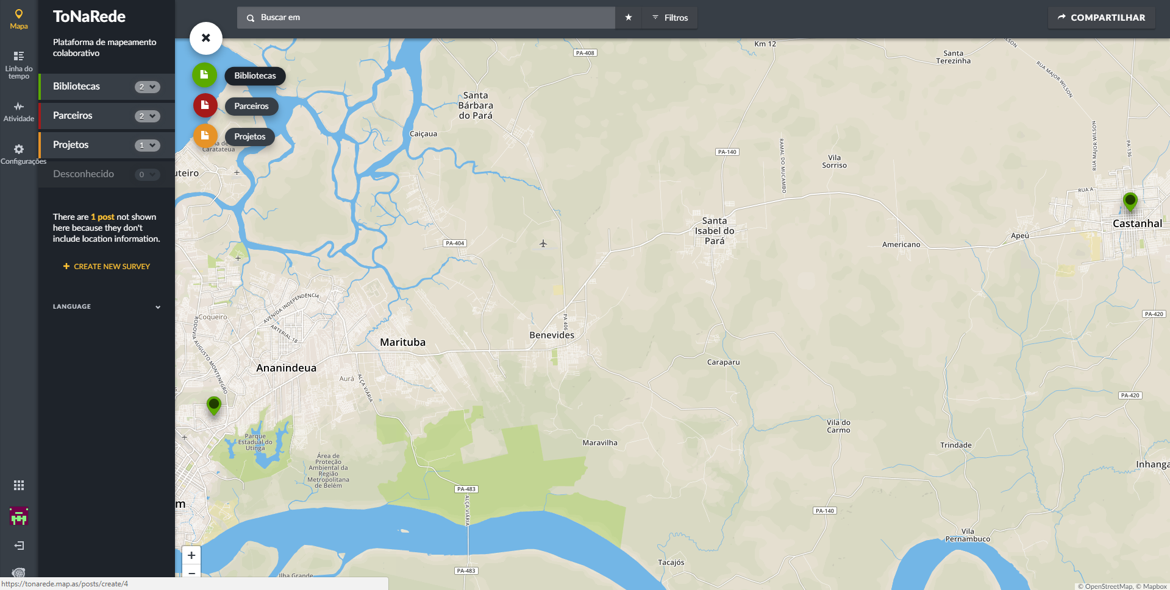
5. Em seguida você deverá selecionar o campo biblioteca

Slide 9
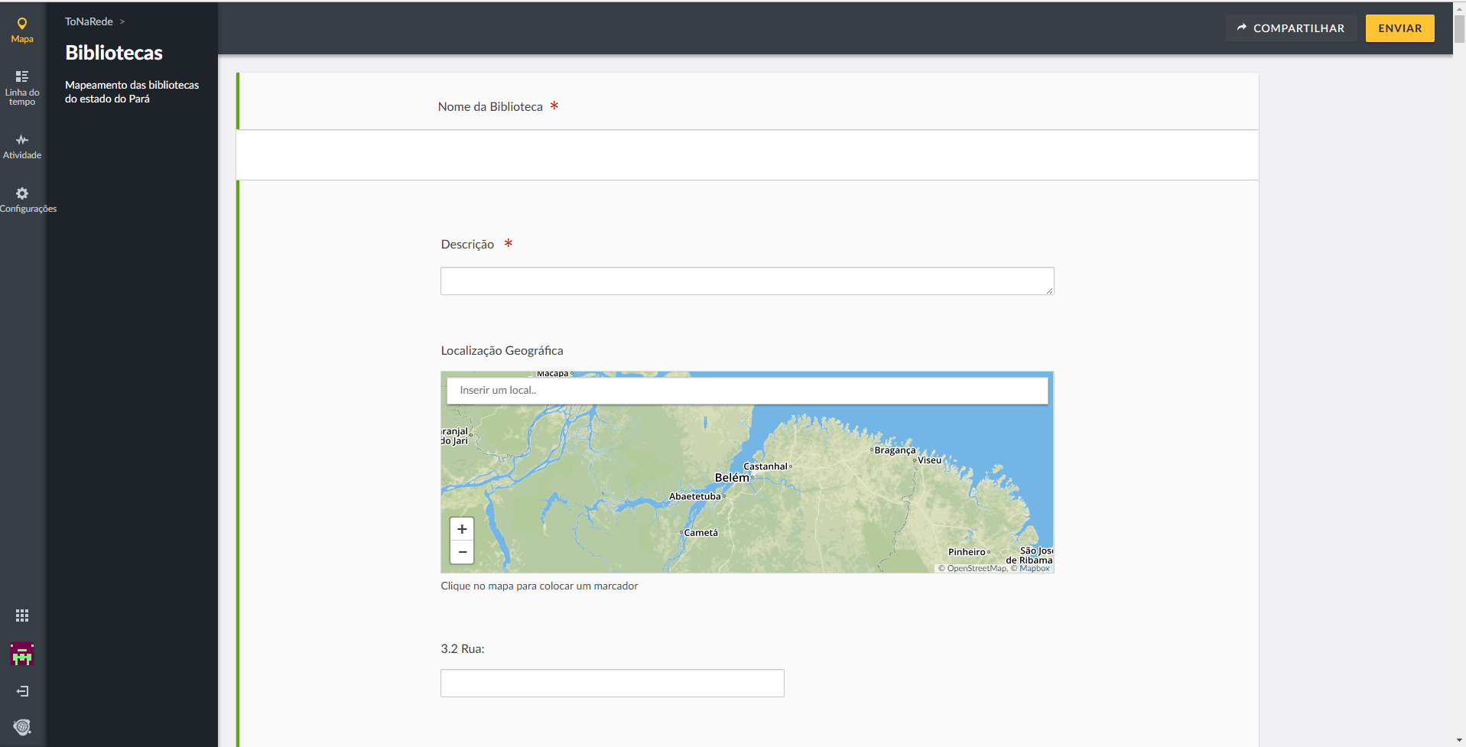
6. Após clicar em biblioteca, abrirá o formulário online para ser preenchido

Slide 10
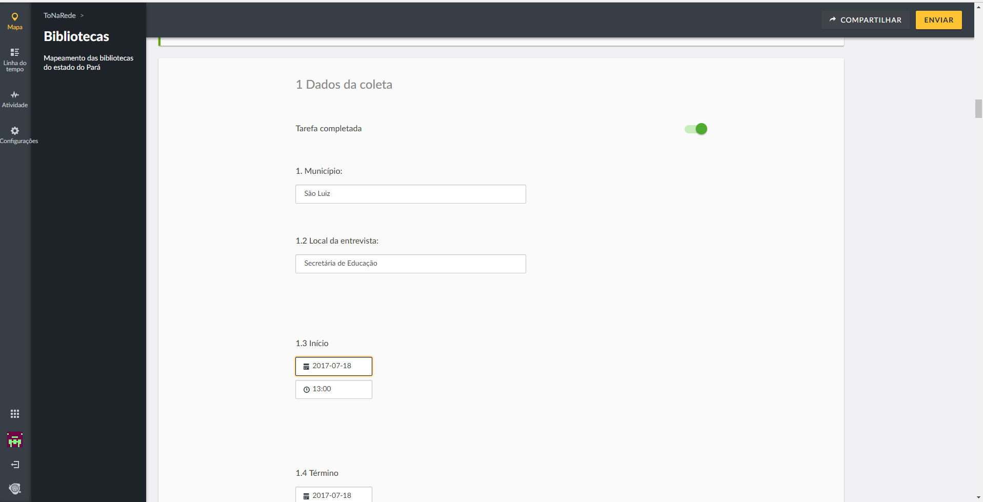
7. Após completar cada campo da pesquisa, clique em tarefa completa para salvar as informações daquele bloco de respostas

Slide 11
8. Após terminar de preencher todo o formulário, você deverá clicar em enviar

Slide 12
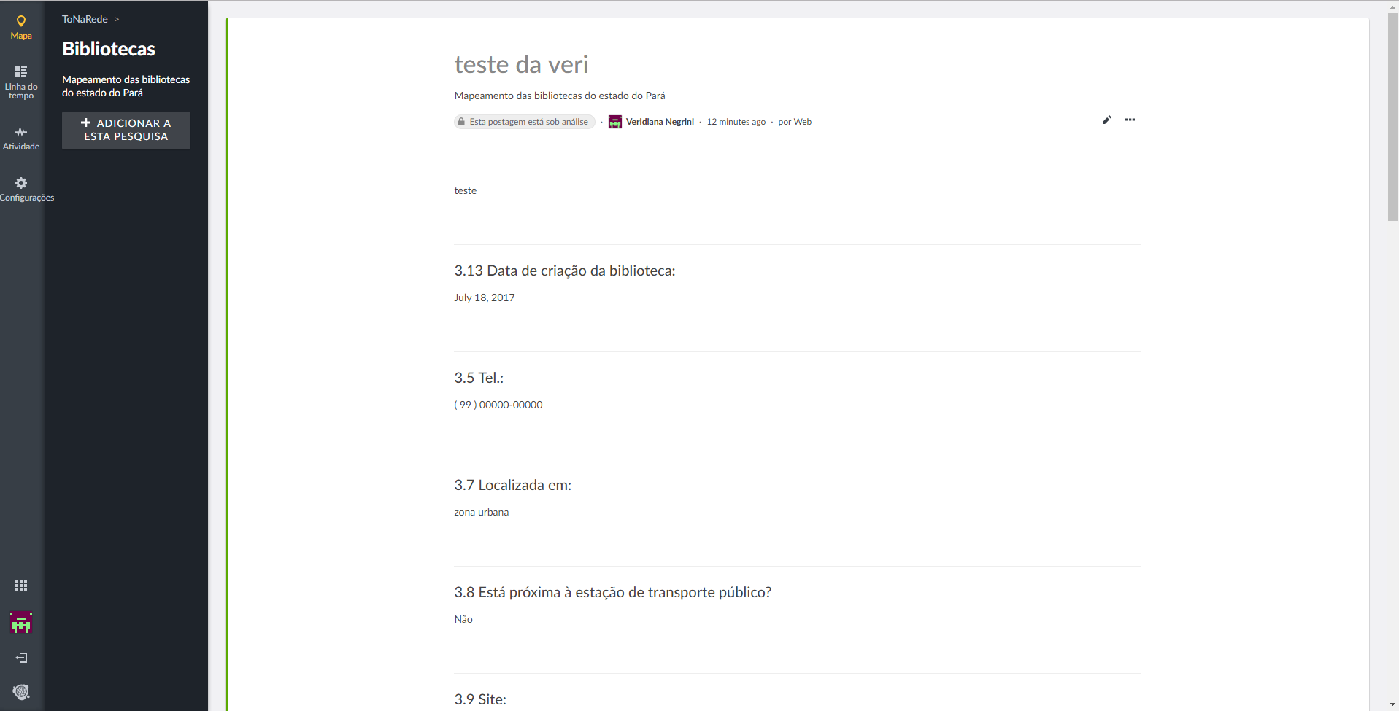
9. Após o envio, abrirá uma tela com as respostas dadas, confira as respostas

Slide 13
10. Caso você encontre alguma resposta digitada errado, e queira corrigir, basta clicar no ícone do lápis posicionado do lado superior direito

Slide 14
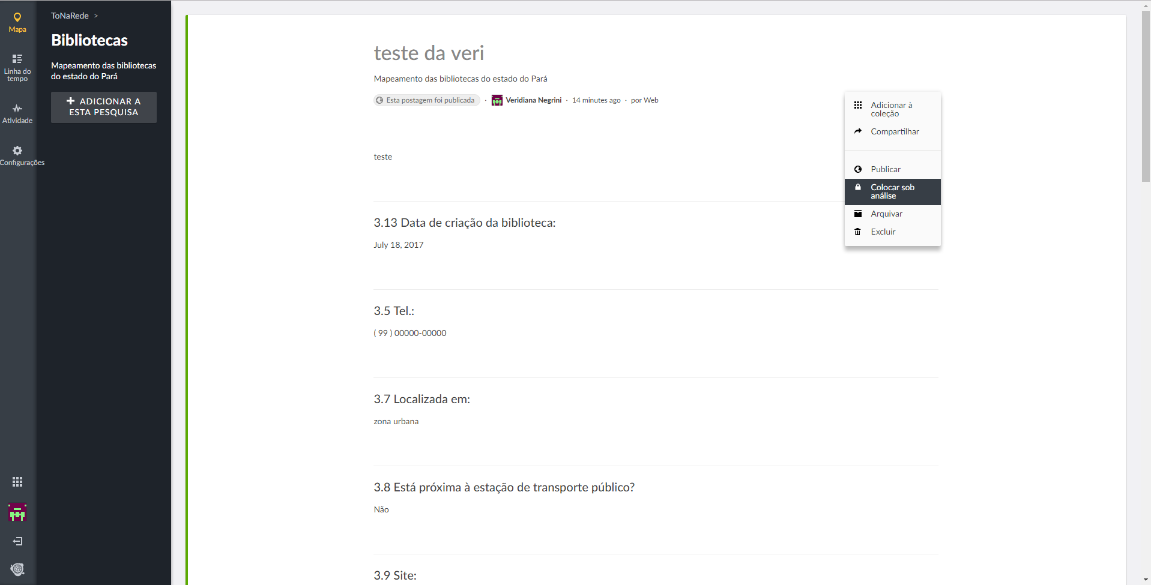
11. Após terminar de conferir, caso não tenha encontrado nenhum erro, clique em colocar sob análise

Slide 15
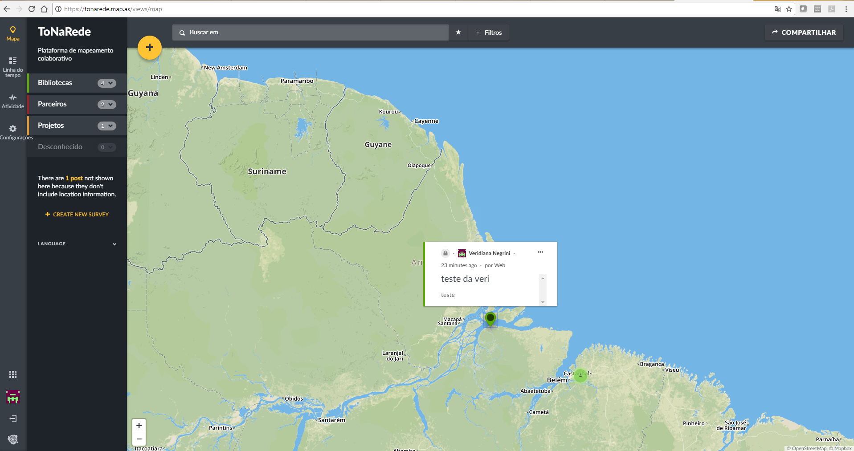
12. Pronto, a biblioteca já estará cadastrada no mapa, aguardando a próxima etapa de validação dos dados

Slide 16
No caso de dúvidas me procurem!
Veridiana

